Slide 1
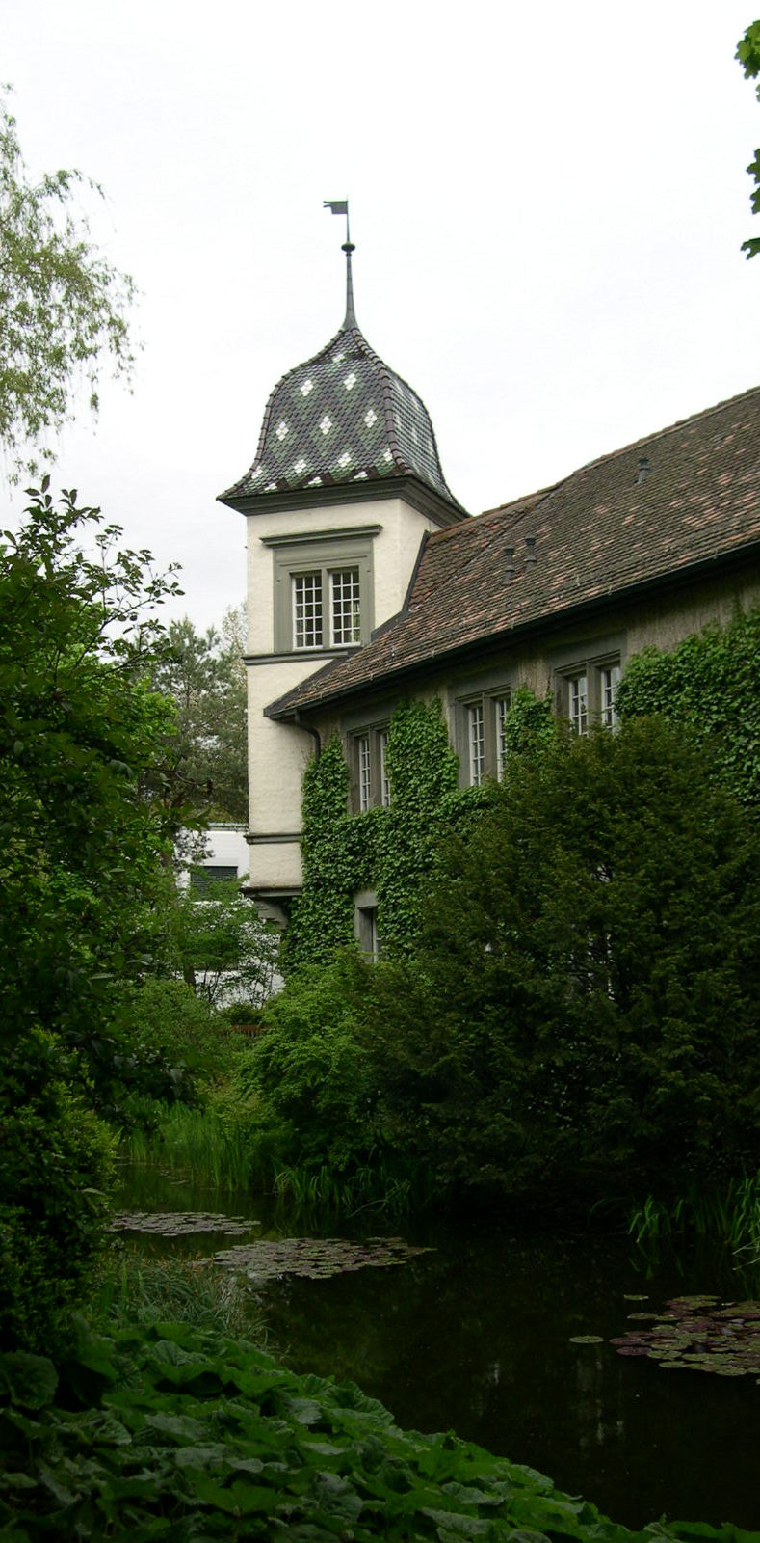

29. Februar 2020
Fachgruppentreffen
Orientierung

Slide 2
Fachgruppentreffen Orientierung
Wie entsteht die Karte?
Wie kann ein Ort angegeben werden?
Wie sind Höhenangaben festgelegt?
Wie funktioniert das GPS?

Slide 3
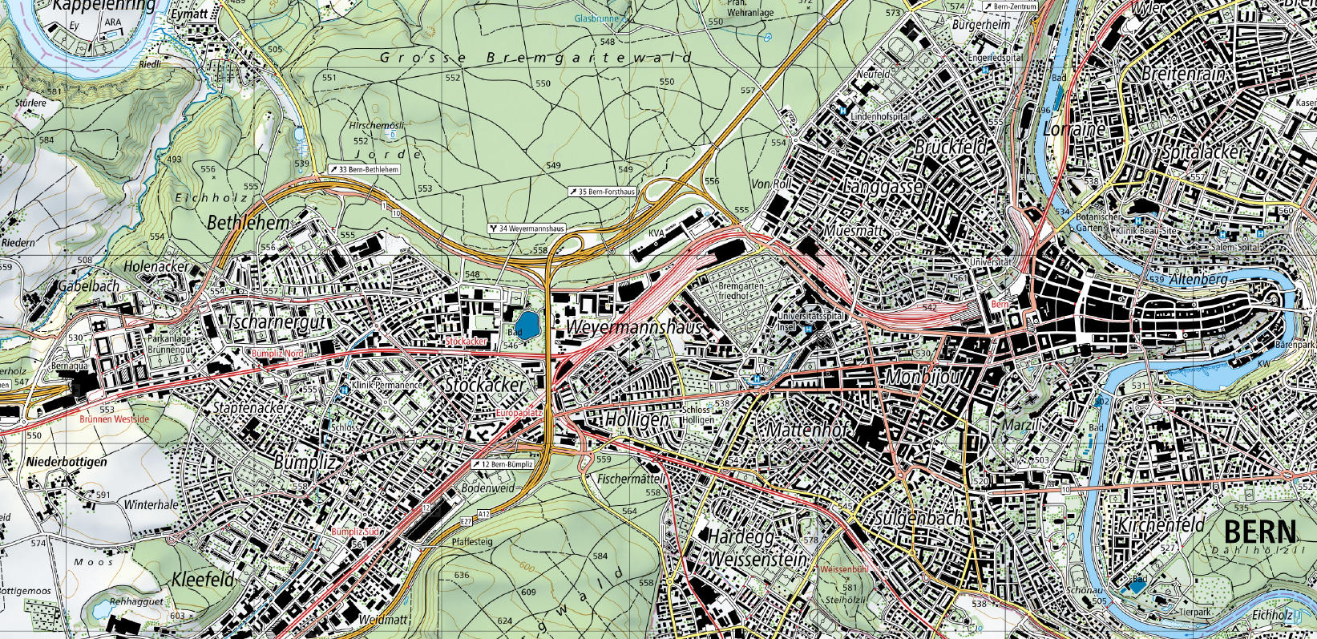
Die Karte

Slide 4
Die Karte
Eine Landkarte ist eine verkleinerte, möglichst getreue Abbildung eines Teils der Erdoberfläche.
Die Karte gibt in übersichtlicher Form Auskunft über Geländeformen, Siedlungen, Gewässer, Wege und vieles mehr.

Slide 5
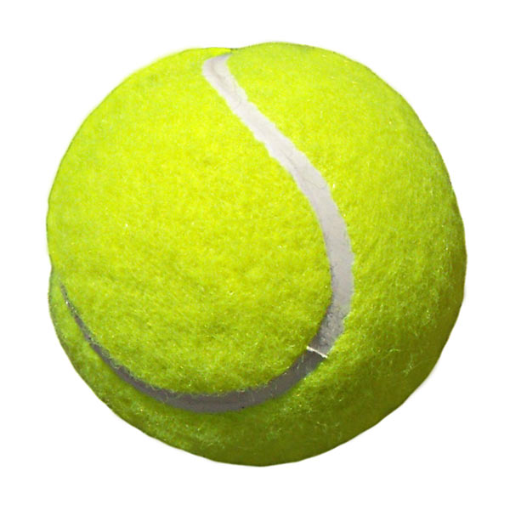
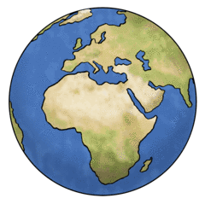
Der Ball ist rund

Slide 6
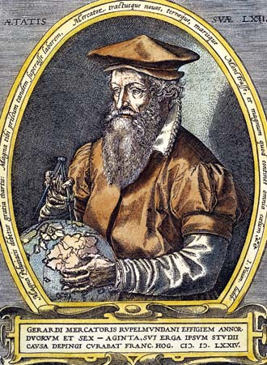
Gerhard Mercator (1512-1594)
Notes:
Duisburg, Gerhard Krämer
Gerhard Mercator (* 5. März 1512 in Rupelmonde, Grafschaft Flandern; † 2. Dezember 1594 in Duisburg, Vereinigte Herzogtümer Jülich-Kleve-Berg) war ein Geograph und Kartograf, der schon zu Lebzeiten als der Ptolemäus seiner Zeit angesehen wurde und bis in die arabisch-islamische Welt berühmt war. Er hieß eigentlich Gerard de Kremer (latinisiert Gerardus Mercator, deutsch auch Gerhard Krämer).
Heute vorwiegend als Kartograf und Globenhersteller bekannt, war Mercator im 16. Jahrhundert auch als Kosmograf, Theologe und Philosoph von großer Bedeutung und setzte Maßstäbe als Schriftkünstler.

Slide 7
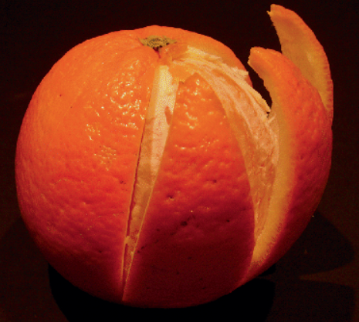
Die Karte

Slide 8
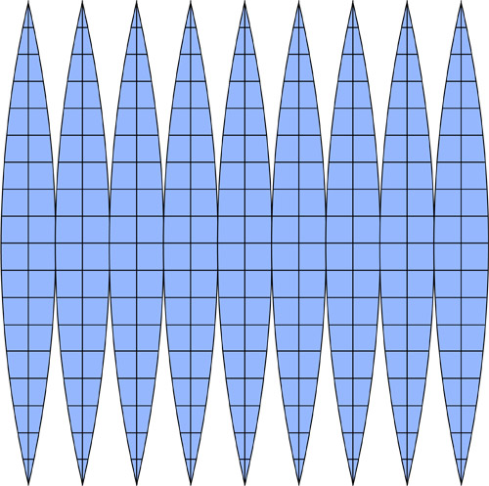
Mercator-Projektion

Slide 9
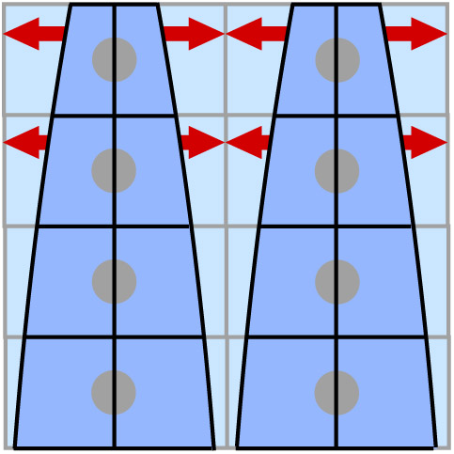
Mercator-Projektion

Slide 10
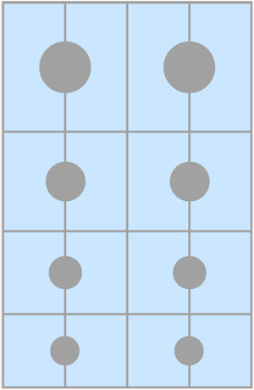
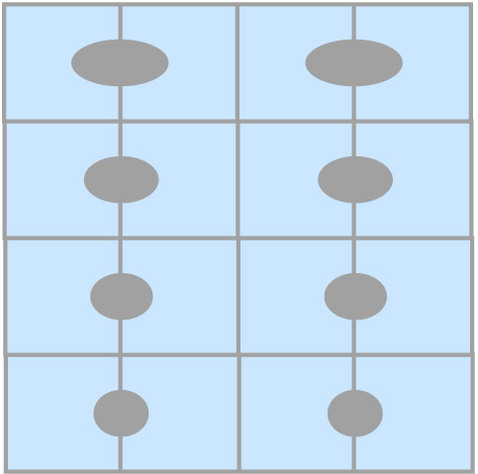
Mercator-Projektion

Slide 11
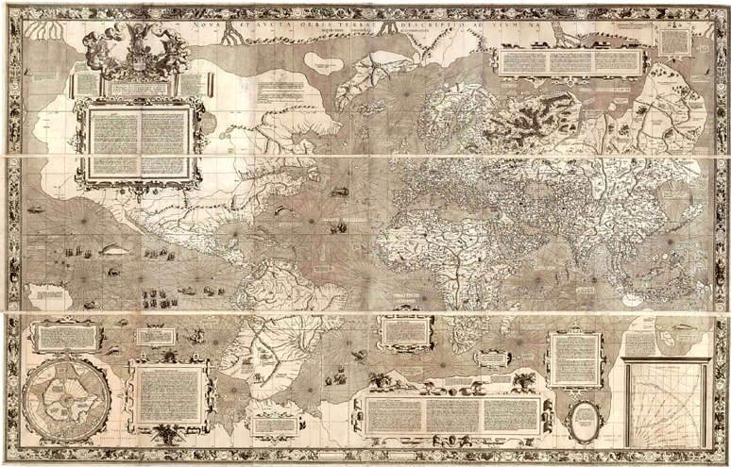
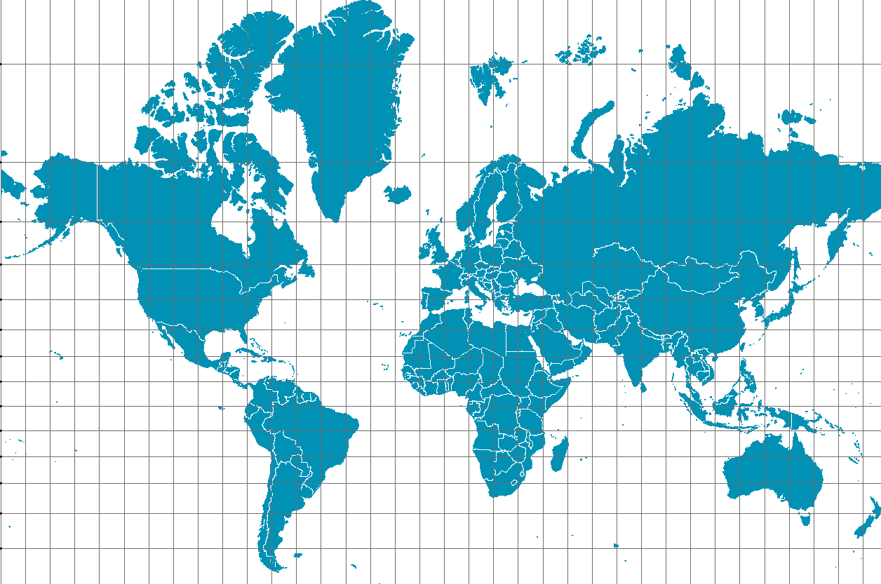
Die Mercatorkarte
2 Mio km²
30 Mio km²
Notes:
Südamerika ist in Wirklichkeit etwa 9x grösser als Grönland
Afrika ist in Wirklichkeit 15x grösser als Grönland

Slide 12
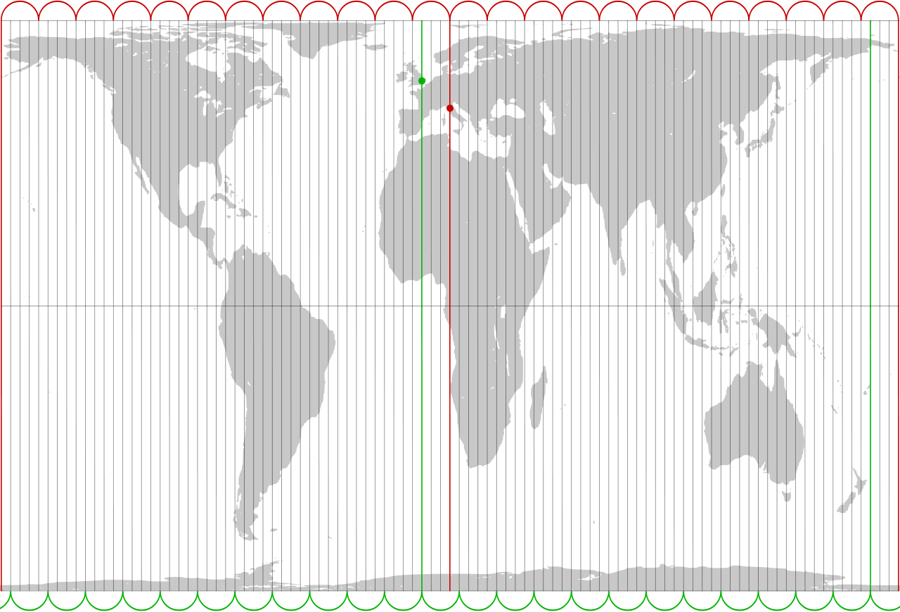
Peters Karte (1973)
Notes:
Arno Peters (* 22. Mai 1916 in Charlottenburg; † 2. Dezember 2002 in Bremen) war ein deutscher Historiker und Kartograph.
Arno Peters strebte in seinen geografischen Arbeiten die Überwindung des nach seiner Ansicht europazentrischen Weltbildes an. 1973 legte er eine Kartenprojektion der Erde vor (Peters-Projektion), die die Basis des 1989 erschienenen Peters-Atlas darstellte. Die darin enthaltenen Karten stellen alle Länder und Regionen der Erde flächentreu dar.

Slide 13
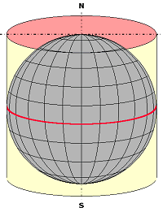
Zylinderprojektion

Slide 14
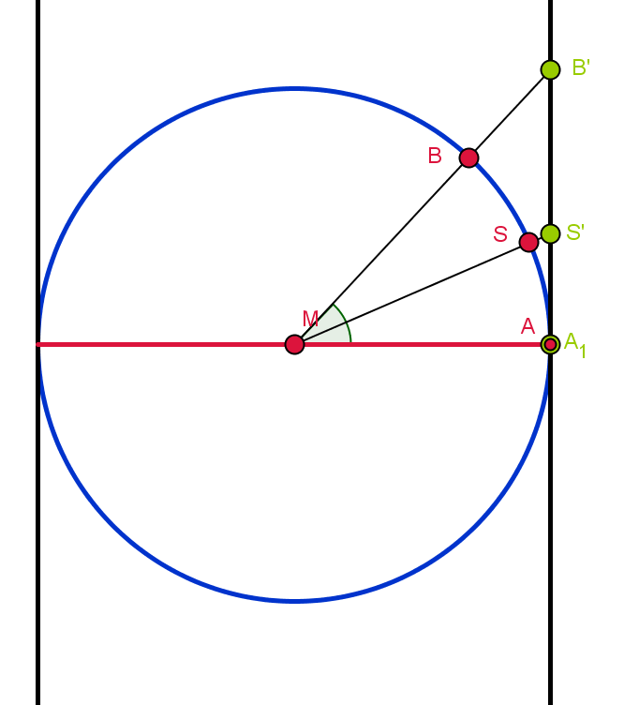
Zylinderprojektion

Slide 15
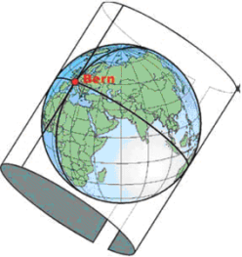
Schweizer Karten
Schiefachsige Zylinderprojektion

Slide 16
Wo sind wir?

Slide 17
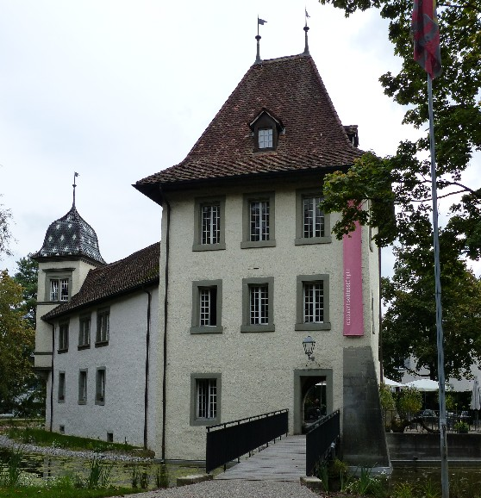
Ortsangabe
Bümplizstrasse 89 3018 Bern
2'596'440, 1'199'232
46.94417, 7.39188
377'616, 5'200'215 (zone 32T)
teppich.hell.hübsch
LV03 / LV95
WGS 84
UTM
what3words

Slide 18
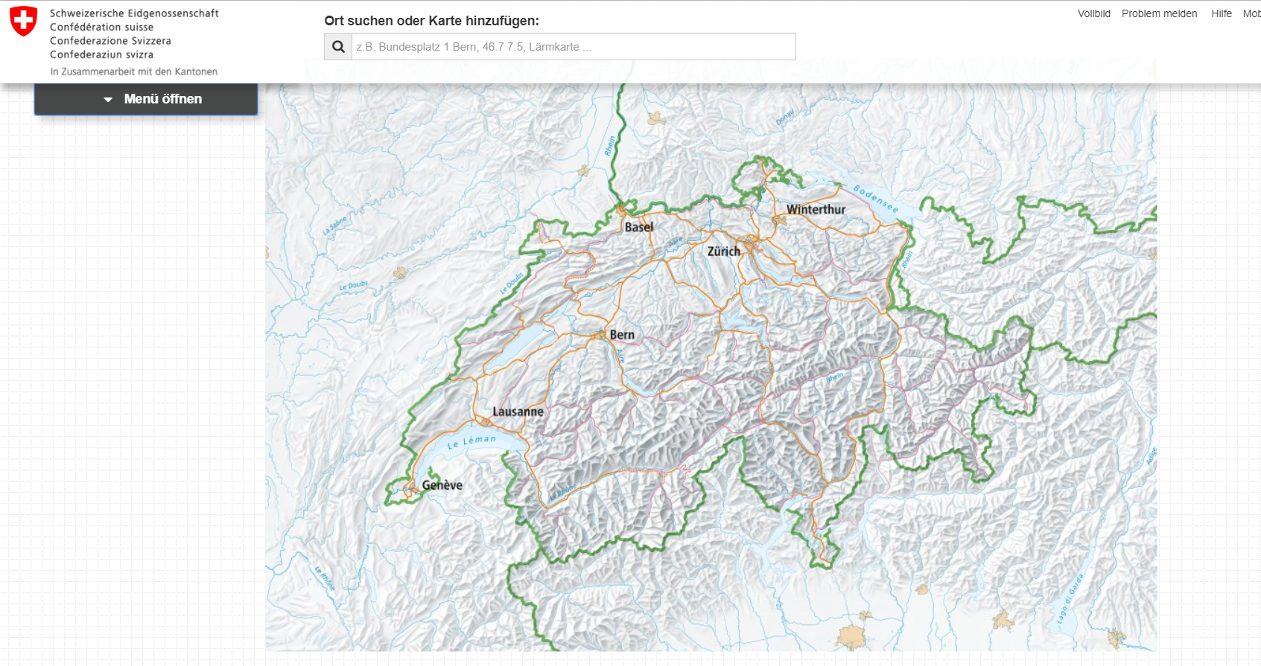
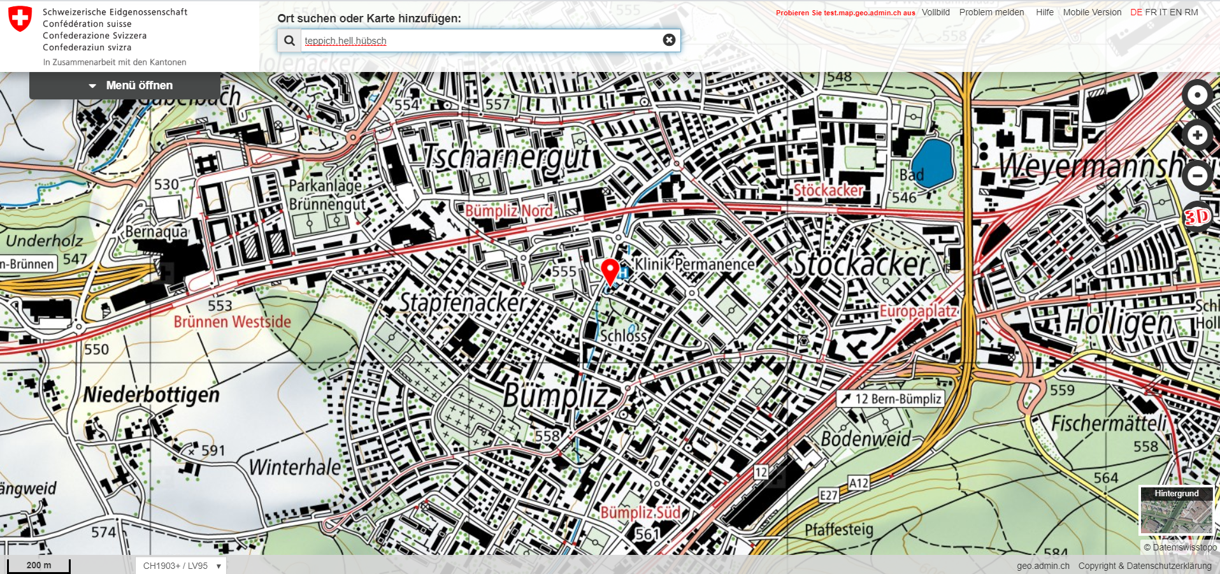
W3w mit map.geo.admin.ch
teppich.hell.hübsch

Slide 19
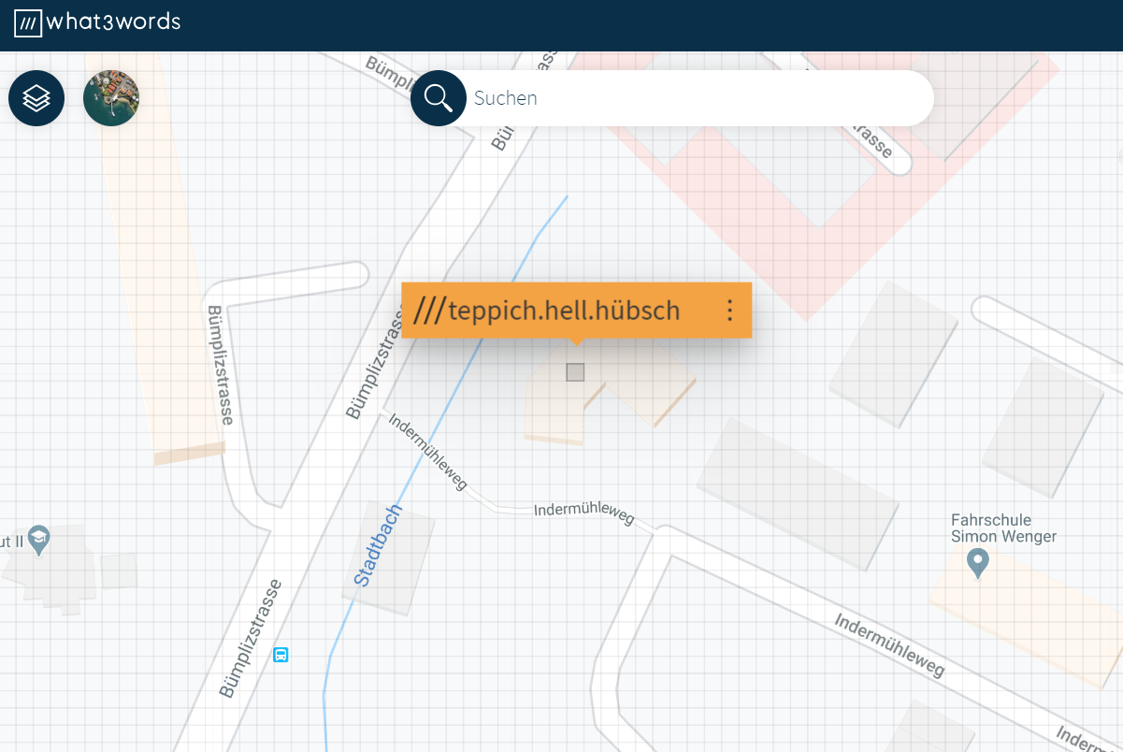
What3words.com
what3words ist eine ein-fache Art, Orte zu beschrei-ben. Dazu wurde die Welt in Quadrate von 3 m x 3 m aufgeteilt und jedem dieser Quadrate eine einmalige
3-Wörter-Adresse zuge-ordnet.
So kann jeder Ort präzise adressiert werden

Slide 20
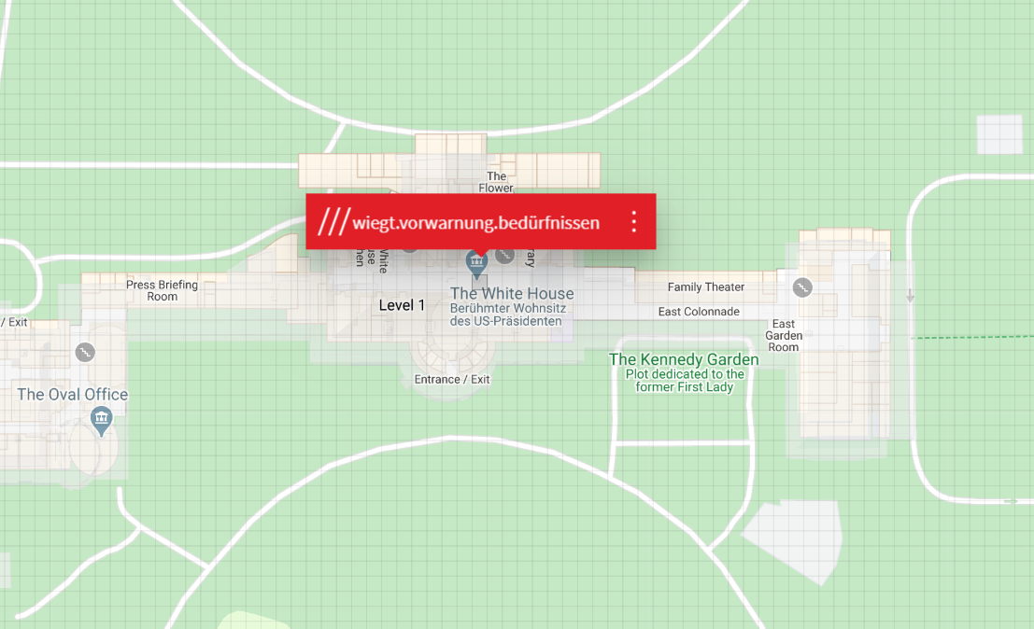
wiegt.vorwarnung.bedürfnissen

Slide 21
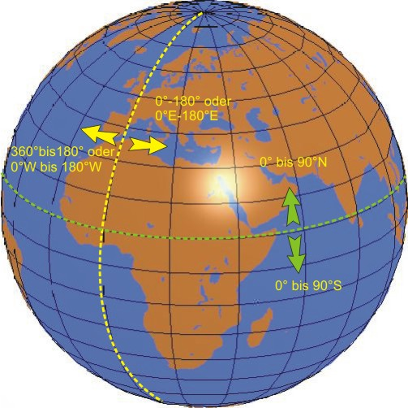
WGS 84
WGS 84
World Geodetic System
Längengrade
Breitengrade

Slide 22
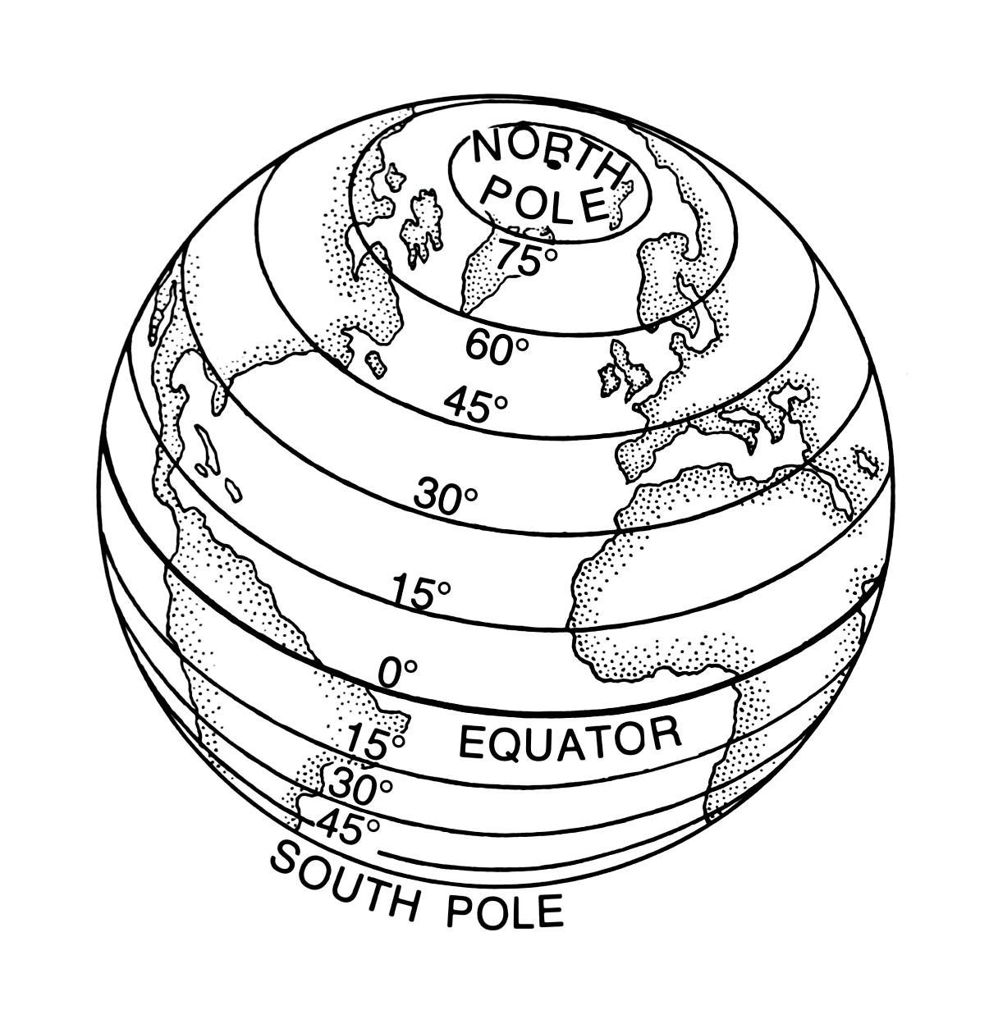
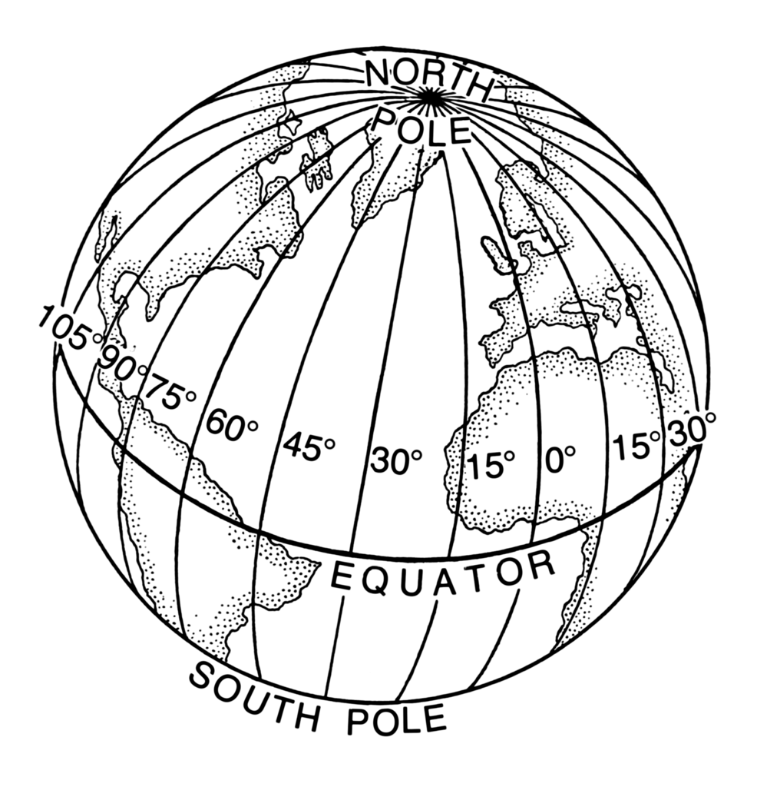
Längengrade - Breitengrade

Slide 23
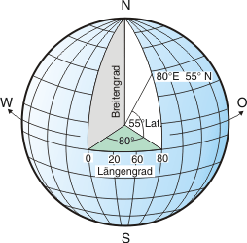
Längengrade - Breitengrade

Slide 24
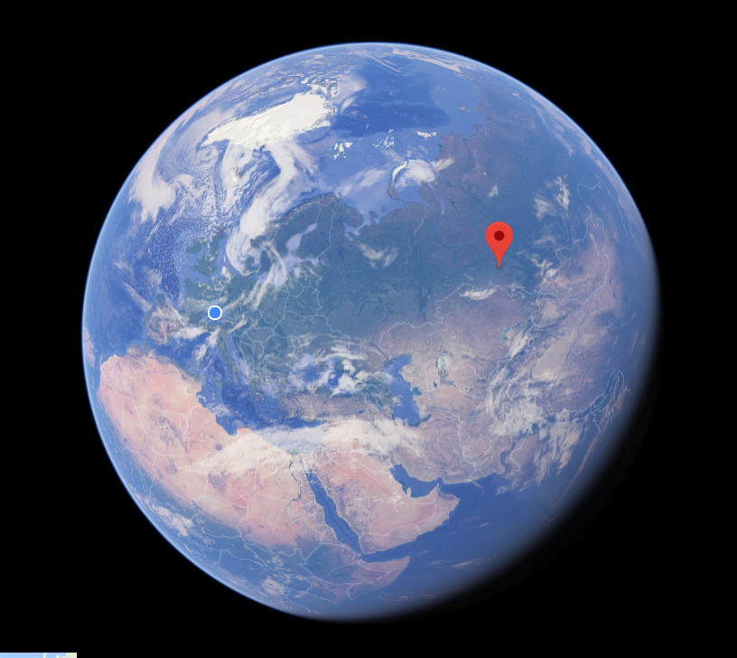
80°E 55°N
Notes:
Sibirien

Slide 25
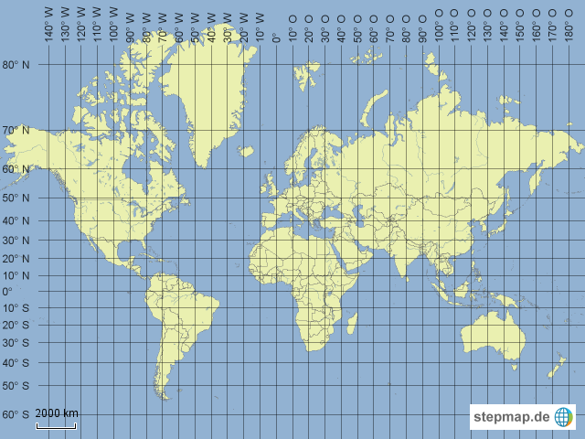
WGS 84
Notes:
In Wirklichkeit ist die Fläche Südamerikas ca 9xgrösser als diejenige von Grönland (18 Mio km2 – 2 mio km2)

Slide 26
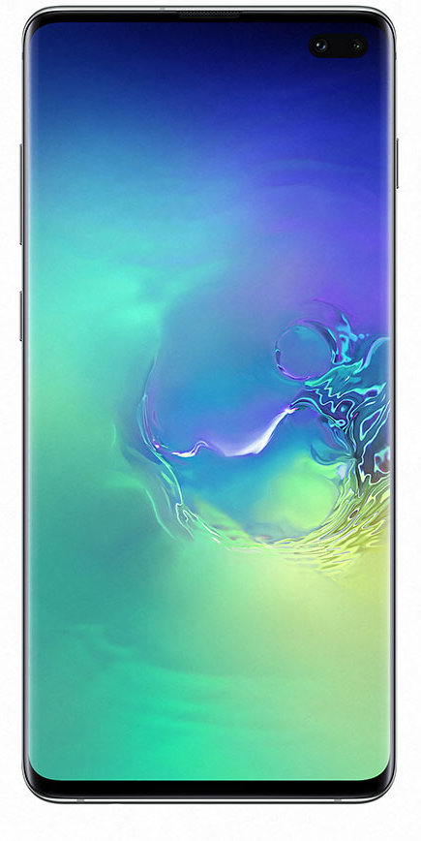
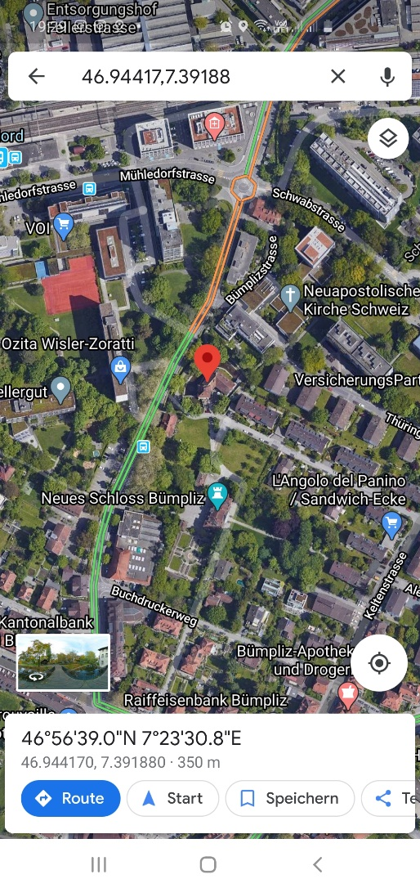
Schloss Bümpliz
46.94417 N, 7.39188 E
oder
46°56’39.0’’ N, 7°23’30.8’’E
1° >> 111 km
1’’ >> 30 m
0.00001° >> 1.1 m

Slide 27
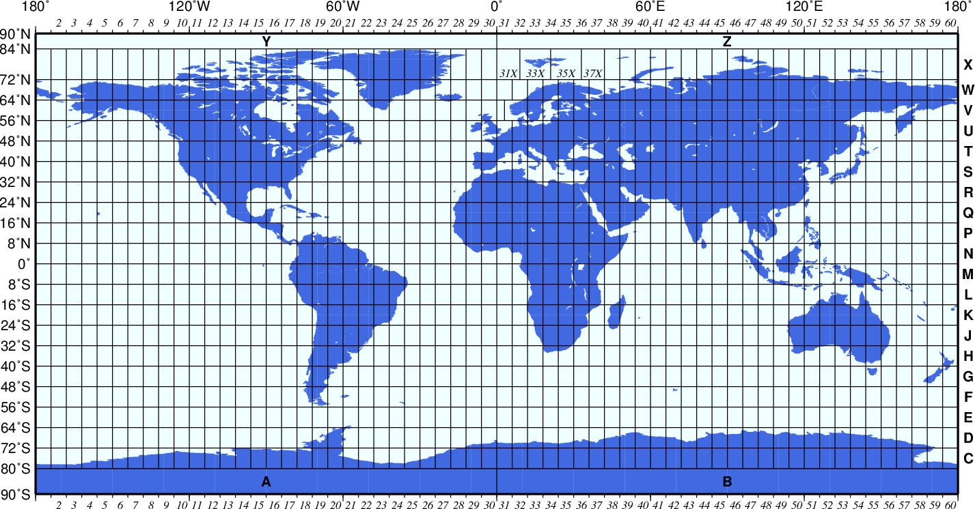
UTM
Universal Transverse Mercator
Notes:
Das UTM-System (von englisch Universal Transverse Mercator) ist ein globales Koordinatensystem. Es teilt die Erdoberfläche (von 80° Süd bis 84° Nord) streifenförmig in 6° breite vertikale Zonen auf, die einzeln mit der jeweils günstigsten transversalen Mercator-Projektion verebnet und mit einem kartesischen Koordinatensystem überzogen werden.

Slide 28
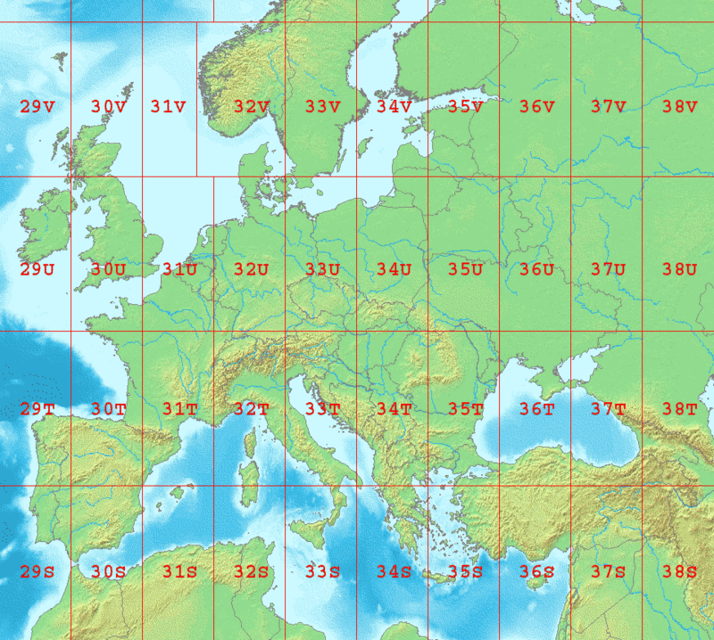
UTM
377'616, 5'200'215
(zone 32T)
Notes:
Koordinaten in Meter

Slide 29
Koordinatensystem
-3’560 Meter
-768 M.

Slide 30
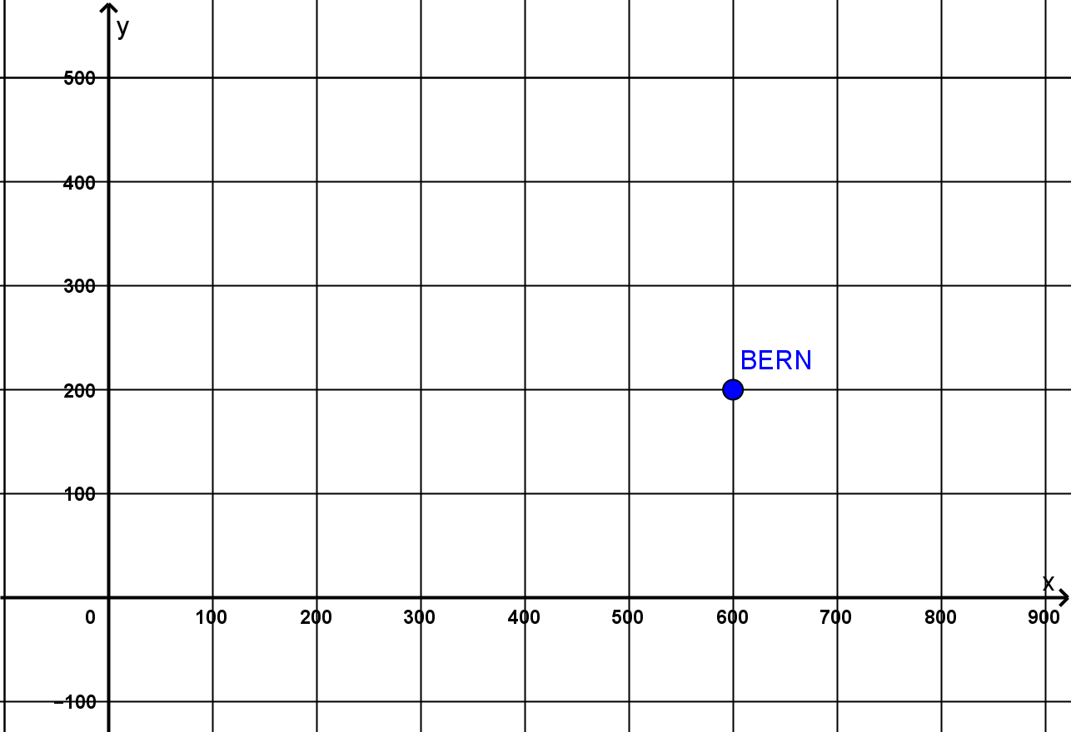
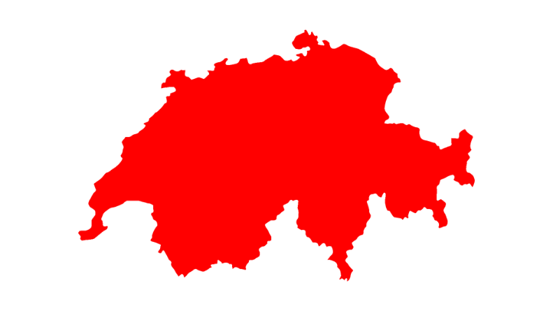
Koordinatennetz LV03 - LV95
Notes:
LV03
Die Landestriangulation (LV03) wurde ab ca. 1900 aufgebaut und war bis 2016 die offizielle Grundlage für die Vermessungen in der Schweiz. Der Fundamentalpunkt dieses Fixpunktnetzes ist die alte Sternwarte in Bern (Landeskoordinaten 600 000 m / 200 000 m).
Die Landestriangulation
Das Netz ist hierarchisch in drei Stufen aufgebaut und wurde hauptsächlich mit reinen Winkel- und Richtungsmessungen bestimmt. Das Netz 1. Ordnung besteht aus ca. 70 Fixpunkten mit einem Abstand von 30 bis 50 km, verteilt über die ganze Schweiz. Darauf basierend entstand die Triangulation 2. Ordnung, welche wiederum durch die Triangulation 3. Ordnung verdichtet wurde. Insgesamt stehen ca. 3000 so genannte Lagefixpunkte der Kategorie 1 (LFP1) zur Verfügung, welche eine relative Nachbargenauigkeit von ca. 3 bis 5 cm aufweisen.

Slide 31
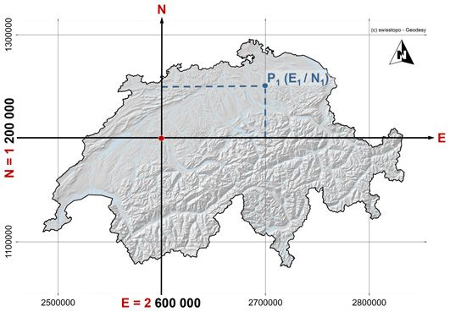
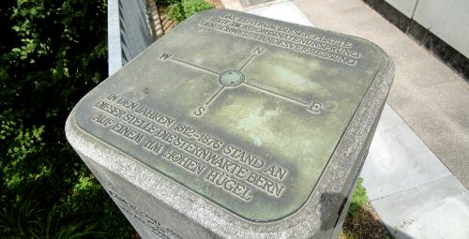
Bezugspunkt der LV03
Notes:
Das Zentrum dieser Platte
liegt im Koordinatenursprung
der schweizerischen Landesvermessung
In den Jahren 1812-1876 stand an
dieser Stelle die Sternwarte Bern
auf einem 11 m hohen Hügel

Slide 32
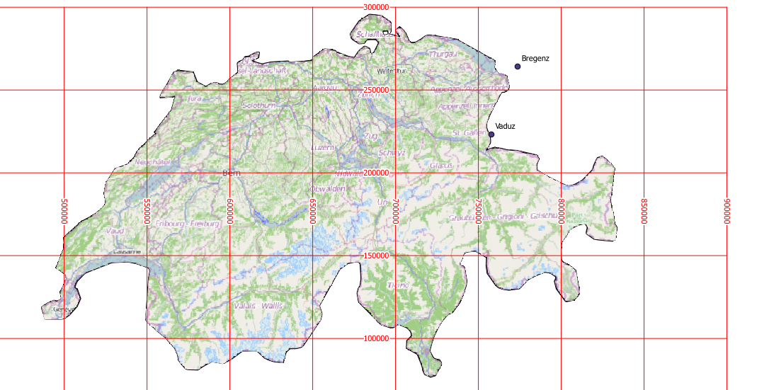
Koordinatennetz LV03 - LV95

Slide 33
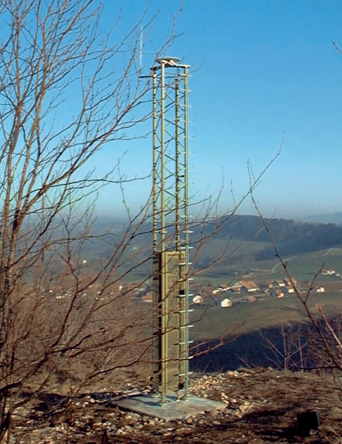
Bezugspunkt der LV95
Notes:
Landesvermessung LV95
Von 1988 bis 1995 hat das Bundesamt für Landestopografie eine Landesvermessung aufgebaut, welche sich wesentlich auf die Satellitenvermessung abstützt. Die LV95 löst die 100-jährige Landestriangulation (LV03) ab. Der Fundamentalpunkt von LV95 ist die Geostation Zimmerwald bei Bern.
Satellitenempfänger in Zimmerwald

Slide 34
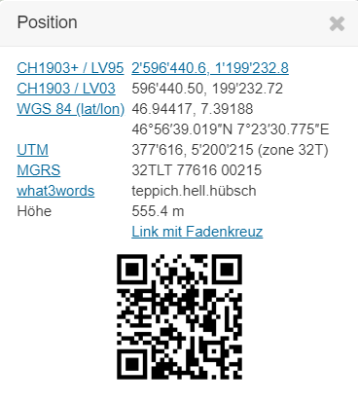
Wo sind wir?

Slide 35
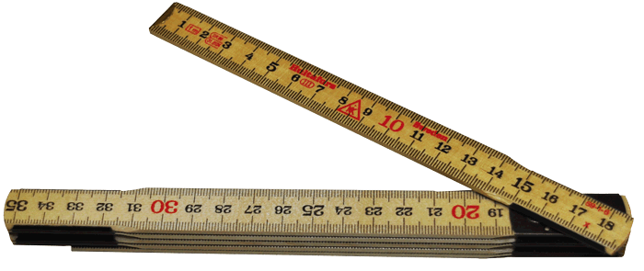
1 Meter

Slide 36
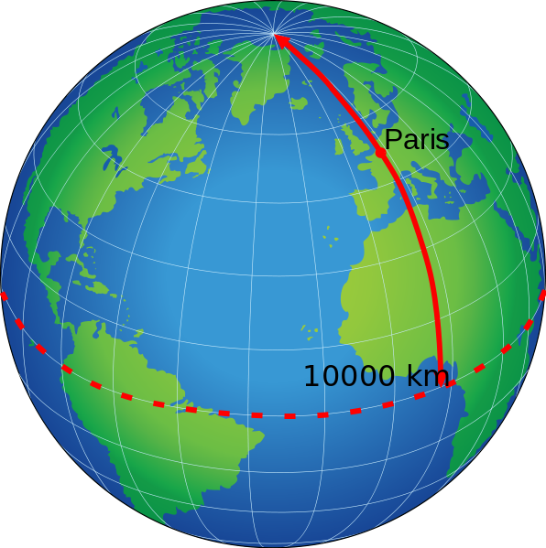
Definition des Ur-Meters
Notes:
Der Meter wurde 1799 als die Länge des Urmeters, eines Prototyps aus Platin, definiert. Dessen Länge entsprach nach den damals durchgeführten Messungen dem zehnmillionsten Teil der Entfernung vom Nordpol zum Äquator.. Ausgehend von dieser Definition wurden mehrere Urmeter aus einer Platin-Iridium-Legierung angefertigt. Das in Frankreich aufbewahrte Urmeter galt bis 1960 als internationaler Standard.

Slide 37
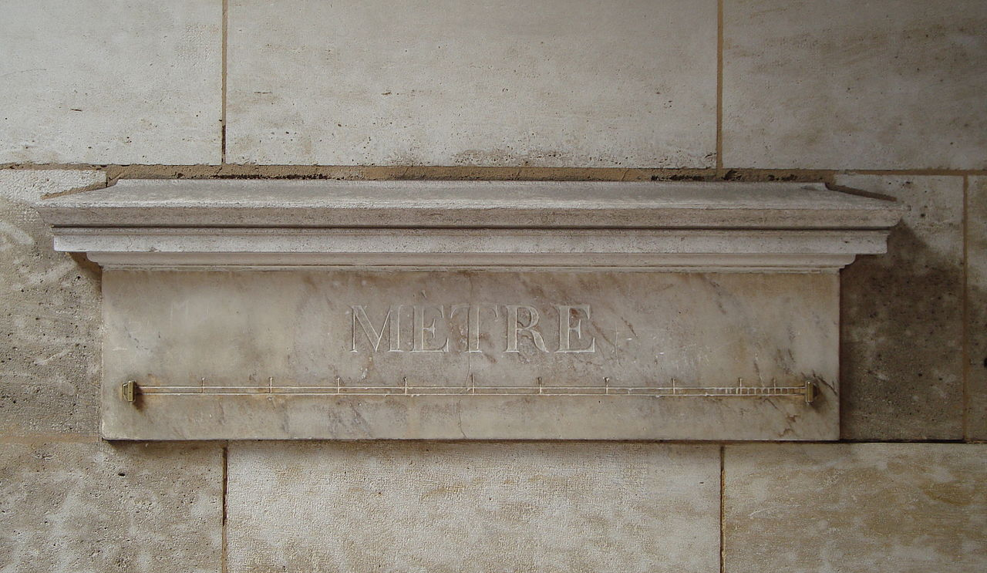
Ur-Meter Rue de Vaugirard, Paris

Slide 38
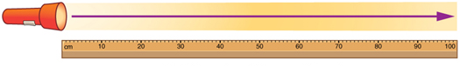
Definition des Meters
1
299 792 458
Sekunde
Notes:
Es war zu aufwendig, die nationalen Standards immer wieder mit dem Urmeter abzugleichen. Daher hat man sich 1960 entschieden, das Meter als Vielfaches der Wellenlänge eines Kyrpton-Lasers zu definieren. Damit konnte das Meter jederzeit in jedem Labor weltweit reproduziert werden und war zugleich viel genauer definiert.
1983 hat man sich dann geeinigt auf eine unabhängige Definition des Meters zu verzichten. Das Meter ist seit dem über die Lichtgeschwindigkeit mit der Einheit Sekunde verknüpft. Das Meter ist damit die Strecke, die Licht im Vakuum im 299.792.458sten Teil einer Sekunde durchquert. Das Meter ist damit streng genommen keine Basiseinheit mehr, sondern eine von der Sekunde abgeleitete Einheit.

Slide 39
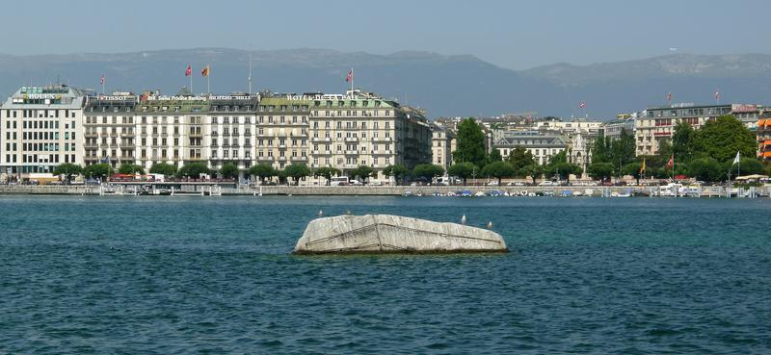
Höhenmessung
Referenzpunkt für die Höhenmessung ist der Repère Pierre du Niton (RPN) 373,6 m.ü.M.
Notes:
Guillaume-Henri Dufour verwendete diesen Felsen als Höhenausgangspunkt (Fundamentalpunkt) bei der Entwicklung der Dufourkarten von 1845 und 1864 im Massstab 1:100'000. Damals wurde seine Höhe auf 376,86 m über dem Pegel Marseille festgesetzt («Alter Horizont»). Bis heute bildet dieser Stein den Referenzpunkt der Höhenmessung in der Schweiz. Jedoch wurde seine Höhe 1902 auf 373,6 m ü. M. neudefiniert, indem man die Meereshöhe über vier Meeresanschlüsse (Rhein, Inn/Donau, Tessin/Po, Rhone) kontrollierte. Daher sind Höhenangaben in Karten der Schweiz bis inklusive der Siegfriedkarte um 3,26 m höher als die heute offiziellen Werte.

Slide 40
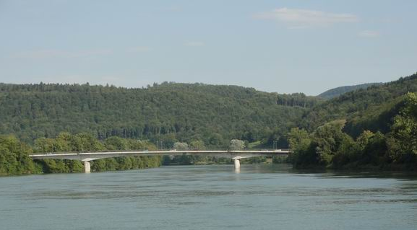
Höhenmessung
Notes:
Höhenangaben in Deutschland beispielsweise beziehen sich auf den Amsterdamer Pegel, der mittleren Wasserstand der Nordsee repräsentiert. Als Referenzpunkt wurde 1879 ein Normalhöhenpunkt an der Berliner Sternwarte gewählt der mit 37,000 m über N.N. bestimmt wurde.
Die österreichische Landesvermessung bezieht sich hingegen auf eine Marke am Pegel von Triest (Adria)
Die neue Hochrheinbrücke verbindet die beiden Städte Laufenburg in der Schweiz und Deutschland. Die Brücke ist 225 Meter lang. Sie kostete rund 12 Mio. Franken Die Hochrheinbrücke entstand in den Jahren 2003 bis 2004 als zweite Verbindung zwischen den beiden Ortschaften, da die engen Zufahrten zu der älteren Rheinbrücke für den wachsenden Fahrzeugverkehr nicht mehr ausreichend waren. Die Brückenbaustelle geriet in die Schlagzeilen, als aufgrund eines Planungsfehlers bei der Bauausführung ein Höhenunterschied zwischen beiden Widerlagern entstanden war.
Deutschland und die Schweiz haben einen unterschiedlichen Höhenbezug. Dieser Umstand war den verantwortlichen Ingenieuren bekannt und wurde bei der Planung auch berücksichtigt. So errechnete man einen Höhenunterschied von 27 cm, der ausgeglichen werden musste. Wegen eines Vorzeichenfehler wurde das Widerlagerauf Schweizer Seite jedoch 27 cm niedriger statt höher erstellt. Somit wuchs der Höhenunterschied insgesamt auf 54 cm. Während der Bauausführung wurde der Fehler bemerkt und konnte entsprechend frühzeitig beseitigt werden. Die Folge waren Korrekturmaßnahmen am deutschen Widerlager und Höhenangleichungen des Brückenüberbaus.

Slide 41

GPS: Global Positioning System
Wie funktioniert eigentlich das GPS?

Slide 42
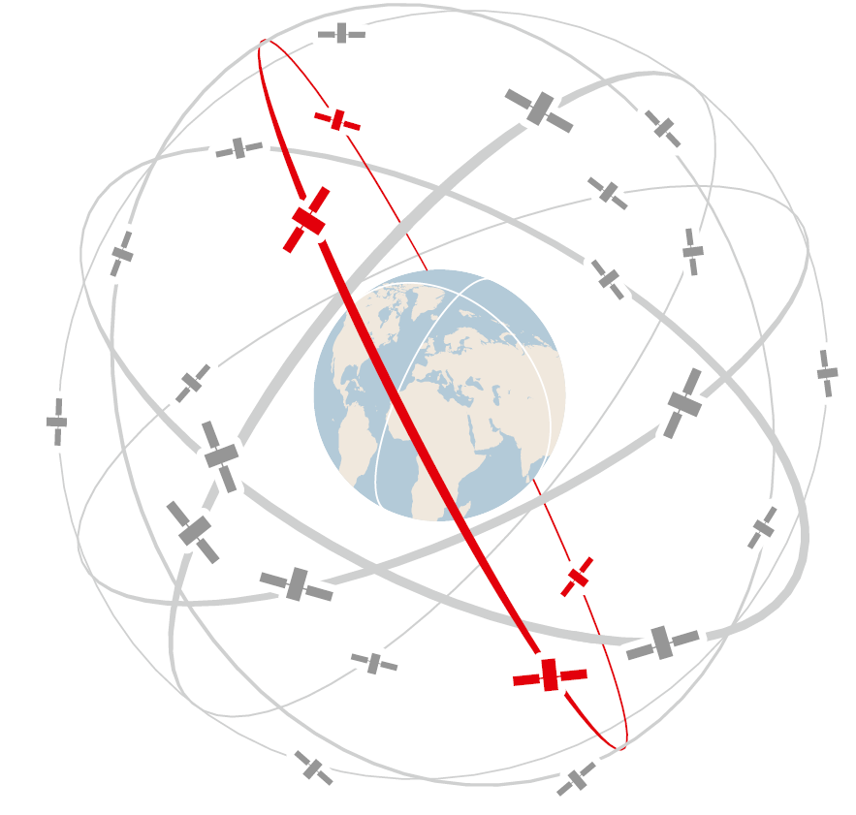
GPS: Global Positioning System

Slide 43
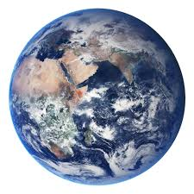
GPS: Global Positioning System

Slide 44
GPS: Global Positioning System

Slide 45
GPS: Global Positioning System
2-dimensionale Welt >> 2 + 1 Satelliten
3-dimensionale Welt >> 3 + 1 Satelliten

Slide 46
GNSS: Globales Navigationssatellitensystem
GPS (Global Positioning System) der USA
GLONASS (Global Navigation Satellite System) von Russland
Galileo der Europäischen Union
Beidou der Volksrepublik China
Notes:
Alle diese Systeme basieren auf einer Satellitenkonstellation von
24 – 30 Satelliten, welche die Erde in einer Höhe von ca. 20 000 km
zweimal pro Tag umkreisen.

Slide 47
GPS - Zusammenfassung
Global Positioning System
Empfang von 4 Satelliten notwendig.
Kein Empfang in Gebäuden.
Das Satmap ist nur ein Empfänger, kein Sender.
GPS funktioniert unabhängig vom Handynetz.

